Slide 1
SSP Manual
Halaman
9 - 17
MODUL 1: PERSIAPAN UNTUK SSP

Slide 2
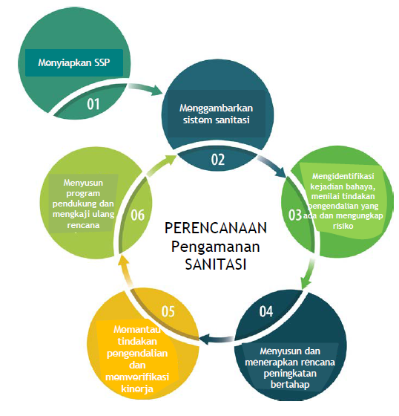
SSP manual Hal 7
Modul SSP
Di mana SSP harus dilakukan? Siapa yang harus terlibat dan apa peran mereka?

Slide 3
1.1 Menetapkan area SSP dan memimpin organisasi
1.2 Menyusun tim SSP
1.3 Menetapkan prioritas SSP
Area, kepemimpinan, dan prioritas SSP yang disepakati
Tim multidisiplin yang mewakili rantai sanitasi untuk pengembangan dan implementasi SSP.
Dalam praktiknya, mungkin ini adalah proses yang bersifat iteratif!

Slide 4
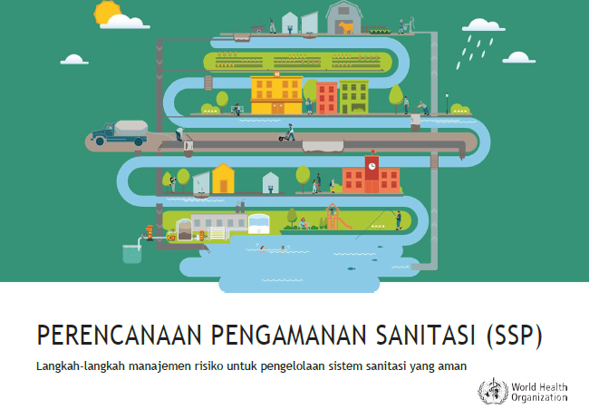
SSP Manual
Hal
9-10
Langkah 1.1
Tentukan area SSP dan pimpin organisasinya
Langkah ini membantu mendorong dan mempertahankan proses SSP, dan memastikan bahwa cakupannya dapat dikelola dan dipahami oleh semua pemangku kepentingan..
Pilihan 2: dalam wilayah layanan utilitas sanitasi atau penyedia layanan
Pilihan 1: dalam suatu wilayah administrasi

Slide 5
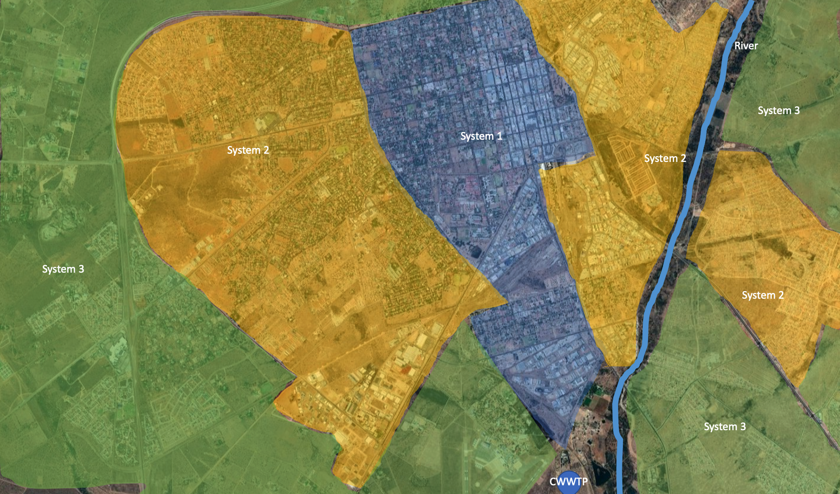
Langkah 1.1
Tentukan area SSP dan pimpin organisasinya
PILIHAN 1: Ketika SSP diprakarsai oleh suatu kotamadya, distrik atau unit administratif (1/3)
Organisasi utama: otoritas lokal
Pemimpin SSP: petugas dari otoritas lokal yang memiliki mandat untuk pengawasan penyediaan layanan sanitasi
-Sistem 1: toilet siram dengan pembuangan limbah dan pengolahan air limbah di luar lokasi (area berwarna biru)
-Sistem 2: toilet siram dengan tangki septik dan infiltrasi limbah dan pembuangan lumpur tinja di luar lokasi (area berwarna kuning)
-Sistem 3: Toilet kering atau siram dengan pembuangan di lokasi atau pembuangan di luar lokasi (area berwarna hijau)

Slide 6
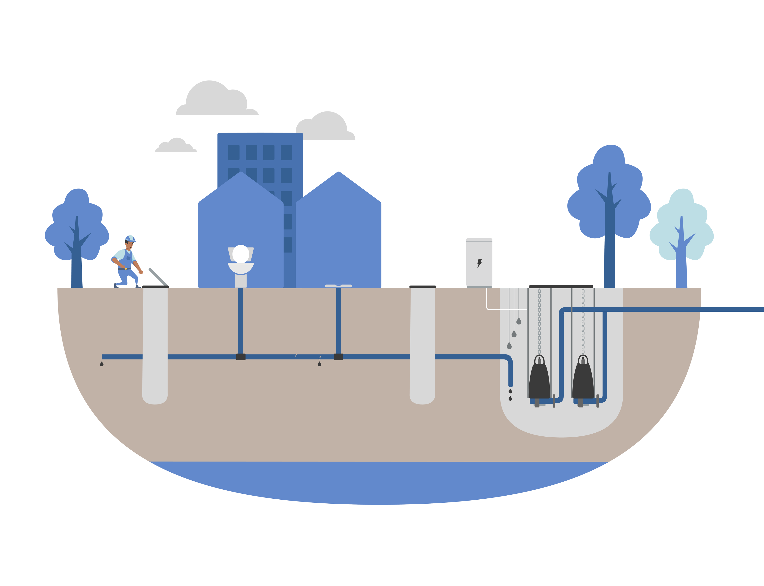
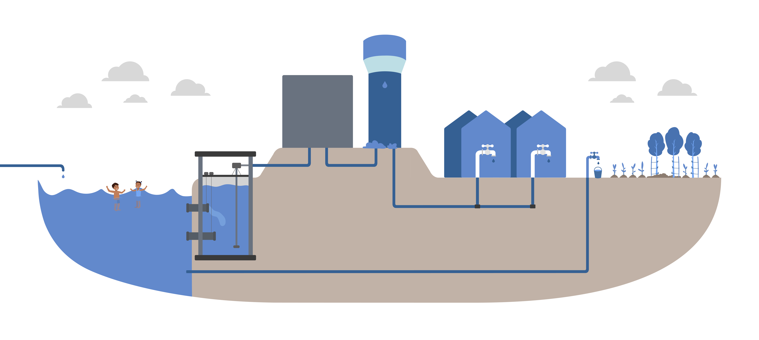
Langkah 1.1
Tentukan area SSP dan pimpin organisasinya
PILIHAN 2: Ketika SSP dilaksanakan oleh penyedia layanan sanitasi
SSP Manual
Contoh 1.2 - 1.4
Hal 9-10
Untuk memastikan bahwa sistem sanitasi yang menjadi tanggung jawab mereka dioperasikan dengan aman dan produk mereka tidak menimbulkan risiko kesehatan selama pembuangan atau penggunaan.
Pemimpin SSP: Orang yang diidentifikasi dalam organisasi utilitas air.

Slide 7
Langkah 1.1
Tentukan area SSP dan pimpin organisasinya
Dua atau lebih wilayah administratif terlibat:
SSP Manual
Contoh 1.5
Hal 10
Kegiatan sanitasi berada di wilayah administratif yang berbeda. Misalnya:
- Instalasi pengolahan air limbah (IPAL) berada di wilayah perkotaan.
- Limbah IPAL digunakan kembali di lahan pertanian yang terletak di wilayah administratif yang berbeda dan diawasi oleh otoritas yang berbeda.
PEMIMPIN TIM: Tim Koordinator

Slide 8
SSP Manual
Hal
10 - 17
Langkah 1.2
Membentuk tim SSP
Untuk memastikan komitmen pemangku kepentingan yang luas untuk merancang dan menerapkan seluruh proses SSP.
Dalam sistem sanitasi hal ini sangat penting, karena tanggung jawab sepanjang rantai sanitasi jarang menjadi tanggung jawab satu organisasi.
SSP membutuhkan kepemimpinan yang jelas dan aktif agar berhasil.

Slide 9
Langkah 1.2
Membentuk tim SSP
Menunjuk seorang pemimpin tim SSP
Pemimpin tim harus memiliki:
Keterampilan organisasi dan interpersonal
Seorang pemimpin tim harus diidentifikasi dan ditunjuk sejak awal yang akan memainkan peran penting dalam:
-mengomunikasikan tentang SSP;
-memobilisasi pemangku kepentingan; dan
-memimpin pengembangan, implementasi, dan pembaruan SSP.
Otoritas
Waktu
Pengetahuan yang cukup
Jika keterampilan tersebut tidak tersedia secara lokal: cari peluang untuk mendapatkan dukungan eksternal

Slide 10
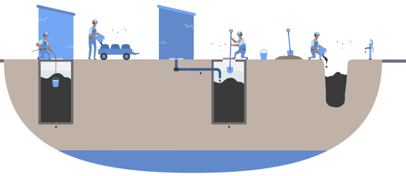
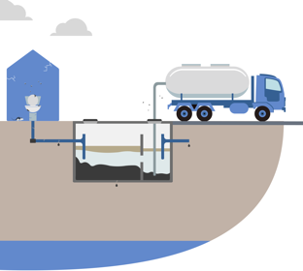
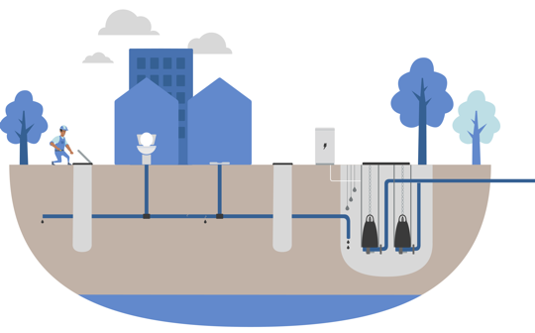
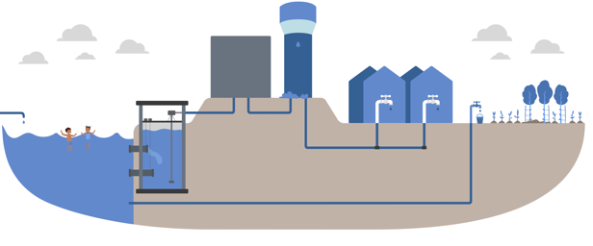
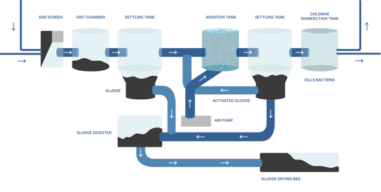
Sekarang pikirkan:
Siapa yang dapat menilai apakah sebuah sistem beroperasi dengan aman dan apakah produk-produk tersebut menimbulkan risiko kesehatan?
MODULE 1:
PREPARE FOR SANITATION SAFETY PLANNING
Notes:
Think about who should be involved in the SSP to make sure we know about the health risks posed by the sanitation system and products.

Slide 11
SSP Manual
Contoh 1.6
Hal 12
Langkah 1.2
Membentuk tim SSP
Membentuk Tim SSP
Tim harus mampu:
Tim tersebut harus mencakup:
Manajer dalam organisasi terkait
Perwakilan utama organisasi yang bertanggung jawab atas langkah sanitasi di luar tanggung jawab lembaga utama;
orang dengan keahlian kesehatan masyarakat;
perwakilan kelompok paparan utama;
Pakar eksternal dan anggota independen (universitas, dll.)
Kenali semua bahaya dan kejadian berbahaya
Nilai risikonya
Dorong peningkatan di semua bidang sanitasi

Slide 12
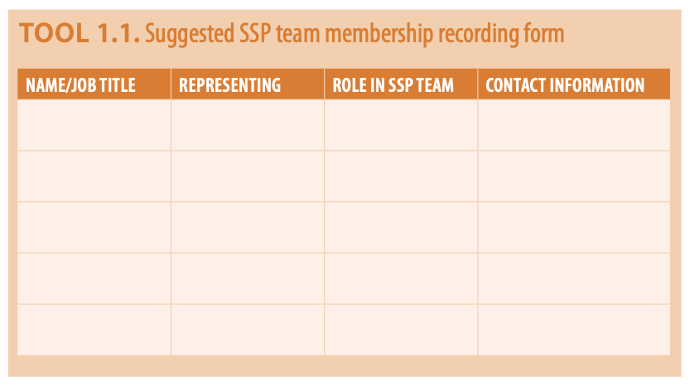
SSP Manual
Perangkat 1.1
Hal 15
Langkah 1.2
Membentuk tim SSP
Tentukan dan catat peran individu dalam tim
Tanggung jawab harus dibagi di antara anggota tim di awal proses, dan peran didefinisikan dan dicatat dengan jelas.

Slide 13
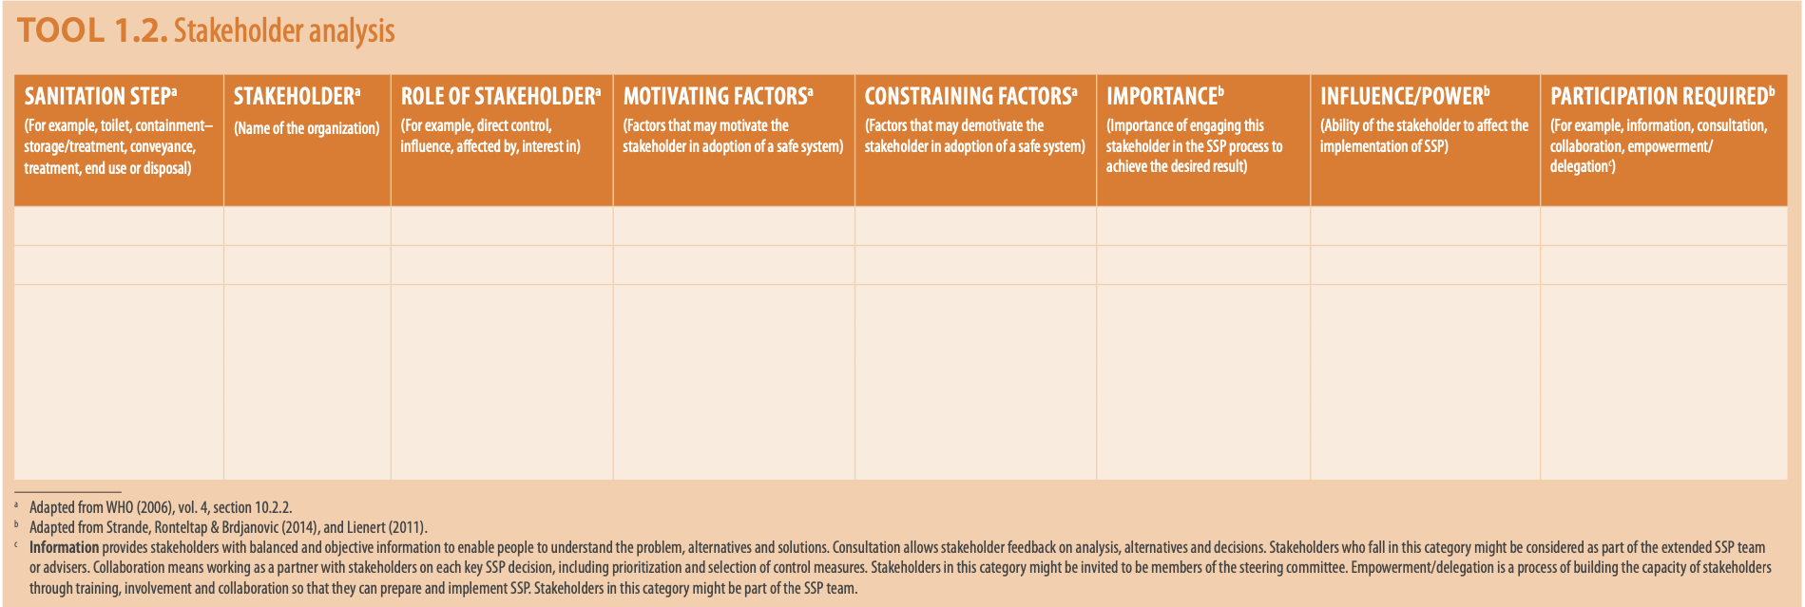
SSP Manual
Tool 1.2
Page 16
Langkah 1.2
Membentuk tim SSP
Analisis pemangku kepentingan untuk SSP yang besar atau kompleks
Proses mengidentifikasi dan mengkarakterisasikan pemangku kepentingan, dan merencanakan partisipasi mereka.
Pemangku kepentingan adalah individu atau organisasi yang: memiliki kendali langsung, memiliki pengaruh, dipengaruhi oleh, dan berkepentingan terhadap sistem sanitasi.

Slide 14
SSP Manual
Contoh 1.9
Hal 17
Langkah 1.2
Membentuk tim SSP
Komite Pengarah SSP untuk SSP besar atau kompleks
Badan perwakilan dengan pengawasan gabungan pada setiap langkah rantai layanan sanitasi
Perwakilan senior dari otoritas terkait
Perwakilan senior dari mitra implementasi
Pedoman WHO tentang Sanitasi dan Kesehatan :
Membentuk kelompok koordinasi pemerintah daerah dengan perwakilan senior dari semua departemen pemerintah daerah terkait dan mitra pelaksana untuk menyelaraskan dan mengoordinasikan kegiatan sanitasi.
(Good Practice Actions, hal 20)
WHO Guidelines
Bab 2
Hal 21-22

Slide 15
Langkah 1.2
Membentuk tim SSP
Komite Pengarah SSP untuk SSP besar atau kompleks
Panitia pengarah menyediakan:
Kepemimpinan dan pengawasan terhadap keseluruhan proses.
Menyepakati area prioritas untuk SSP.
Keterlibatan dengan, dan mendapatkan komitmen dari, manajemen senior organisasi utama.
Menjamin komitmen finansial dan sumber daya.
Dialog kebijakan dan amandemen sebagaimana diperlukan untuk menciptakan lingkungan yang mendukung pemberian layanan sanitasi yang aman.

Slide 16
Langkah 1.2
Membentuk tim SSP
Pertimbangan manajemen dan keuangan
Upaya SSP akan memerlukan komitmen waktu dan sejumlah biaya langsung selama fase persiapan untuk::
pengambilan sampel dan pengujian
pengumpulan data
investigasi lapangan
Dukungan manajemen akan diperlukan untuk proses SSP untuk mengalokasikan waktu staf dan pendanaan awal yang dibutuhkan

Slide 17
SSP Manual
Hal
15 - 17
Langkah 1.3
Menentapkan Prioritas SSP
Langkah ini menetapkan tantangan sanitasi prioritas untuk SSP dan membuat proses SSP dapat dikelola.
Excreta flow diagrams
Tools berbasis risiko dapat digunakan untuk menganalisis situasi, untuk mengidentifikasi dan mencapai kesepakatan mengenai prioritas SSP:
Diagram aliran ekskreta / Excreta flow diagrams (SFD)
Tools Penilaian Paparan SaniPath (The SaniPath Exposure Assessment Tool )

Slide 18
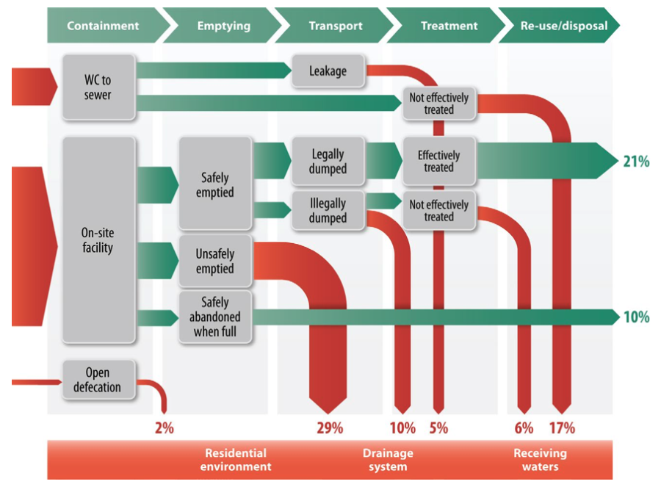
Langkah 1.3
Menentapkan Prioritas SSP
Excreta flow diagrams (SFD)
Membantu dalam menetapkan prioritas dengan menunjukkan secara grafis proporsi kotoran di suatu kota atau daerah yang tidak dikelola dengan aman di setiap langkah rantai sanitasi:
SSP Manual
Catatan Panduan
1.2. Hal 16
Panah merah atau hijau memberi sinyal di mana risiko terbesar berada dan membantu pemangku kepentingan kota mengidentifikasi risiko tertinggi untuk manajemen menggunakan SSP
Sumber: Blackett, Hawkins & Heymans (2014) (example of an SFD in Dakar, Senegal).

Slide 19
WHO Guidelines
Bab 2
Hal 11-16
Langkah 1.3
Menentapkan Prioritas SSP
Rekomendasi Pedoman WHO
1. Toilet aman universal yang berisi kotoran
2. Rantai sanitasi yang aman
Prioritaskan:
Wilayah dengan frekuensi BABs yang tinggi.
Komunitas yang toiletnya dibangun dengan buruk, tidak aman, dan tidak menampung kotoran dengan aman.
Seluruh komunitas: setiap orang harus menggunakan toilet untuk memperoleh manfaat kesehatan.
Meliputi:
Toilet umum dan bersama, jika akses di tingkat rumah tangga tidak memungkinkan.
Sekolah, fasilitas perawatan kesehatan, tempat kerja, dan tempat umum.
Meliputi:
Rantai sanitasi lengkap dari produksi limbah hingga penggunaan ulang atau pembuangan: toilet, penampungan, pengangkutan, pengolahan, penggunaan akhir/pembuangan.
Semua aliran limbah di semua titik sistem sanitasi, khususnya aliran limbah yang menerima pengolahan yang tidak memadai atau tidak diketahui (misalnya, lumpur tinja).
Pertimbangkan:
Pekerja sanitasi, yang berisiko tinggi terkena paparan patogen tinja.

Slide 21
Modul 1: Mempersiapkan SSP
Langkah 1.1. Tentukan area SSP dan pimpin organisasinya
Area SSP
Wilayah SSP ditentukan berdasarkan pembagian wilayah yang dicakup oleh kotamadya Newtown.
Dua sistem sanitasi yang ada dan semua langkah sanitasi dalam rantai layanan sanitasi dipertimbangkan.
Organisasi pimpinan
Departemen Sanitasi Newtown(NSD)

Slide 22
Modul 1: Mempersiapkan SSP
Langkah 1.2. Membentuk tim SSP
Ketua Tim SSP
Kepala Perencanaan NSD
SSP Tim Inti
Insinyur senior yang mengawasi sistem 1, seorang insinyur senior yang memantau sistem 2, dan seorang Petugas Kesehatan Lingkungan yang mengoordinasikan program kesehatan lingkungan di Newtown.

Slide 23
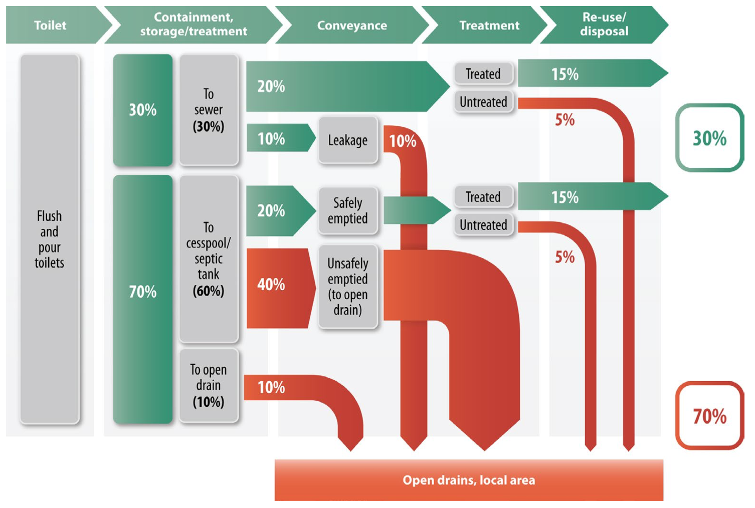
Langkah 1.1. Tentukan area SSP dan pimpin organisasinya
Tim SSP memutuskan untuk memprioritaskan sistem 2 (toilet siram dengan tangki septik dan infiltrasi limbah, dan pembuangan lumpur tinja di luar lokasi).

Slide 24
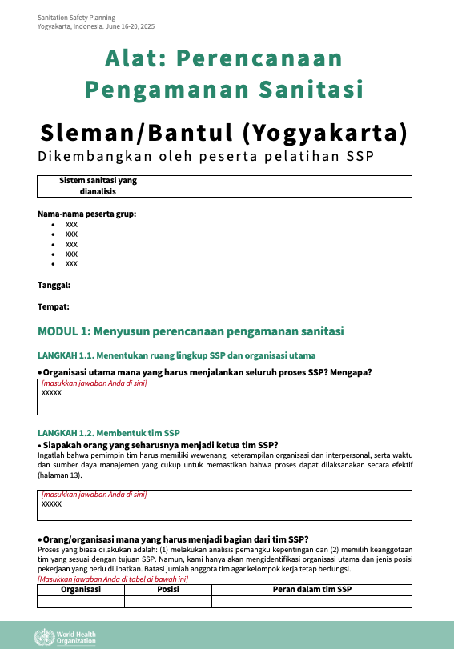
Mengaplikasikan Modul 1
Pergilah ke template Kerja Kelompok online Anda, Modul 1:
Dalam kelompok Anda, tentukan:
• Organisasi mana yang seharusnya menjadi pemimpin inisiatif SSP?
• Siapa yang seharusnya bertindak sebagai pemimpin tim SSP?
• Siapa saja orang/organisasi yang harus menjadi bagian dari tim SSP?

Slide 25
MODUL 1: PERSIAPAN UNTUK SSP

